Slide 1
Е-СЕРВИСИ
5.1. Е-сервиси: електронски јавни услуги
5.1.1. Е-услуги наспроти е-сервиси
5.1.2. Компоненти на е-сервисите
5.1.3. Видови на е-сервиси според комплексноста и намената
5.1.4. Карактеристики на е-сервисите според моделот „дијамант“
5.2. Канали на комуникација при реализација на е-сервисите
5.3. Пристапи за интеграција на е-сервисите

Slide 2
Е-сервиси: eлектронски јавни услуги
„услуга“ е нематеријално нешто што задоволува некоја потреба или исполнува некакво и нечие барање
Јавни услуги - сите услуги што им ги даваат јавните органи/институции на граѓаните
Доколку во процесот на креирање и испорака на услугата се примени електронска технологија, тогаш услугата се нарекува е-услуга
Со оглед на тоа што најчесто јавната администрација се нарекува ‘сервис на граѓаните’, јавните услуги што се резултат на работата на јавниот сектор и се испорачуваат по електронски пат се нарекуваат е-сервиси.
Е-сервисите -„дела, напори или изведба чија испорака е посредувана од информатичка технологија вклучувајќи веб, информативни киосци и мобилни уреди“ [8] или пошироко, тие се услуги што се „интерактивни и базирани на интернет“

Slide 3

Воздух интернет телефон
Компоненти на е-сервисите
Барател/примател на јавна услуга или е-сервис
Давател на јавна услуга или е-сервис
Канал на испорака на јавната услуга или е-сервисот

Slide 4
Процес на издавање е-сервис
1. корисникот/барател на јавна услуга
преку кориснички интерфејс на ИТ-систем
(веб-страница, портал, апликација) на јавна администрација контактира со
2. јавната институција/давател на услугата притоа
се прави идентификација и автентификација на барателот, па
институцијата пребарува информации во својата база на податоци или базите на податоци на други институции со цел да утврди дали барателот има право да го добие тој е-сервис;
институцијата преку користење на истите технологии комуницира со барателот на услугата, и доколку се исполнети предвидените услови,
го испорачува е-сервисот

Slide 5
Процесот на испорака на е-сервисите претставува
процес на комуникација,
менаџирање на информации и
менаџирање на врски меѓу јавниот сектор и корисниците,
Менаџирање на врски меѓу институциите во јавниот сектор
Е-сервисите се темелат врз врски, односи и релации кои се составен дел на фронт офис (front office) и соодветен интерфејс, додека при меѓуинституционална комуникација во рамките на бек офис (back office) најчесто се користат ИТ-решенија за менаџирање на документи (Document Management System).

Slide 6
Видови е-сервиси според комплексноста и намената
Според КОМПЛЕКСНОСТА | Според НАМЕНАТА
Едноставни 2. Комплексни | Обезбедување информации за јавните услуги или е-сервисите 2. Поддршка на корисниците поврзана со е-сервисите 3. Поднесување барање за јавен сервис или апликација за е-сервис

Slide 7
ЕДНОСТАВНИ јавни услуги - една институција | КОМПЛЕКСНИ јавни услуги - повеќе институции - две или повеќе едноставни јавни
1. поднесување барање/аплицирање и 2. идентификување на барателот /корисникот. | 1. поднесување барање/аплицирање и 2. идентификување на барателот/корисникот 3. еден, два, три или повеќе документи во прилог на барањето, кои корисникот ги добил од други институции, како едноставна или дури и како комплексна услуга.

Slide 8
Карактеристики на е-сервисите според моделот „дијамант“
Идејата на моделот „дијамант“ е дека на својствата на е-сервисот не треба да се гледа како на еднодимензионален, туку дека секој е-сервис најчесто има две или повеќе својства, како дел од една, две или дури и три поларизации.
Карактеристика на овој модел:
три поларитети
секој поларитет има по две спротивни карактеристики на различни видови е-сервиси
секој е-сервис е комбинација од некој вид сервис сместен во еден од трите поларитети,
нема строга дефиниција која комбинација на е-сервисот претставува највисок ранг или најнапредна фаза на е-сервисот.

Slide 9
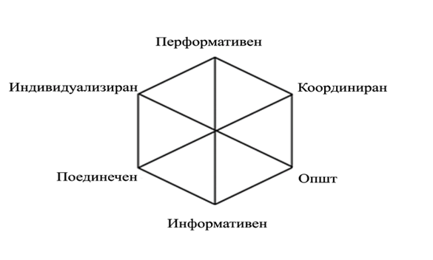
Видови е-сервиси според моделот „дијамант“

Slide 10
Прва поделба на е-сервисите „што дава е-сервисот“
Бидејки е-сервисот може да се состои
а) само во давање информација или
б) може да значи креирање и испорака на јавен сервис,
оваа поларизација опфаќа два вида е-сервиси, и тоа:
Информативен е-сервис наспроти Перформативен е-сервис
Започнува со информирање и пребарување информации на веб-страницата,
потоа почнува процесот на аплицирање
корисникот покрај наоѓање информации на веб-страницата, дадена му е можност да извршува одредени задачи.
при Информативните е-сервиси институцијата е пасивна затоа што еднаш ги поставува информациите и истите тие информации може да бидат искористени од неограничен број корисници, неограничен број пати.
при Перформативните е-сервиси и корисникот и институцијата се активни (корисникот пополнува апликација додека институцијата го обработува барањето и ја реализира услугата). Оттука произлегло и името на овој вид е-сервиси – Перформативни (перформанс – изведба).

Slide 11
Втора поларизација на е-сервисите
Општ/Колективен е-сервис - дали сервисот е генерален (поставен од институцијата и се однесува за сите корисници што ќе пристапат до веб-страницата)
Индивидуализиран е-сервис - е-сервисот подразбира конкретни активности од институцијата поврзани со конкретен корисник.
Колективен е-сервис | Индивидуализиран е-сервиси
Нема потреба од постоење на високо ниво на идентификација (само е-адреса на корисникот) | повисоко ниво на идентификација на корисникот - доказ за идентитет поддржан од електронска лична карта eID, токен или електронски потпис.
Услугите што ги дава институцијата се општи и директно поврзани со законите што постојат, независно што прашањето е доставено од конкретен корисник | Само доколку се обезбеди електронска идентификација можно е да се премине на натамошна комуникација што ќе доведе до трансакција - издавање е-сервис од институцијата
„Најчесто поставувани прашања“
Иако станува збор за е-сервис – добивање услуга по електронски пат, сепак не станува збор за целосно реализиран е-сервис, туку само на информирање | Самото вклучување на институцијата во процесот на издавање на е-сервисот ја дава комбинацијата на видот на е-сервисот, така што Индивидуализираните се и Перформативни е-сервиси.
Најчестата комбинација:Колективните се и Информативни е-сервиси
Пример: се добива информација за условите под кои се издава некоја јавна услугата

Slide 12
Трета поларизација на е-сервисите „комплексност на услугите“
Поединечен е-сервис | Координиран е-сервиси
Едноставен е-сервис (е-сервиси чие издавање е поврзано само со институцијата каде што се аплицира) | Комплексен е-сервис што вклучува поголем број институции при реализацијата на е-сервисот
ИТ-решенијата подразбираат интеграција меѓу различните нивоа по вертикала во рамките на институцијата | Комплексни јавни услуги во чие реализирање учествуваат поголем број институции, што во суштина подразбира интеграција по хоризонтала, во рамките на целиот јавен сектор

Slide 13
Канали на комуникација при реализација на е-сервисите
„канал“ - начинот на кој корисниците можат да добијат пристап до услугите
хибриден
офлајн канал за испорака – шалтерот.
Онлине - 24/7/365 од која било локација.
факсот,
терминалите на јавни места (киосците),
прелистувачи на персонални компјутери или мобилни телефони
веб-страница, веб-портал,
е-пошта,
СМС-пораките,
мобилните апликации,
социјалните медиуми,
центрите за повици (call centre),
интерактивната дигитална телевизија,
системите за глобално позиционирање (GPS),
системите за интерактивни гласовни одговори итн

Slide 14
Интегрирана испорака на сервисите (Integrated Service Delivery)
Вработените да развијат нови вештини
Главен проблем: секое одделение работи самостојно без да размислува за другите оддели - лесна комуникација меѓу лицата што работат во секој „силос“ – во секоја институција, но големо незадоволство кај корисниците со оглед на тоа што за корисникот тој канал на комуникација не е најсоодветен.

Slide 15
Пристап за интеграција на е-сервисите
Преку веб страница на институцијата што ги испорачува е-сервисите;
На веб портал каде се сместени по азбучен редослед сервиси од повеќе институции претставени според името на е-сервисот;
Групирани сервиси на веб портал според област или сектор во кој спаѓа е-сервисот;
Прикажани сервиси на веб портал по „животни настани“ како начин на групирање на е-сервисите, и
Прикажани сервиси според целна група на корисниците на е-сервисите.

Slide 16
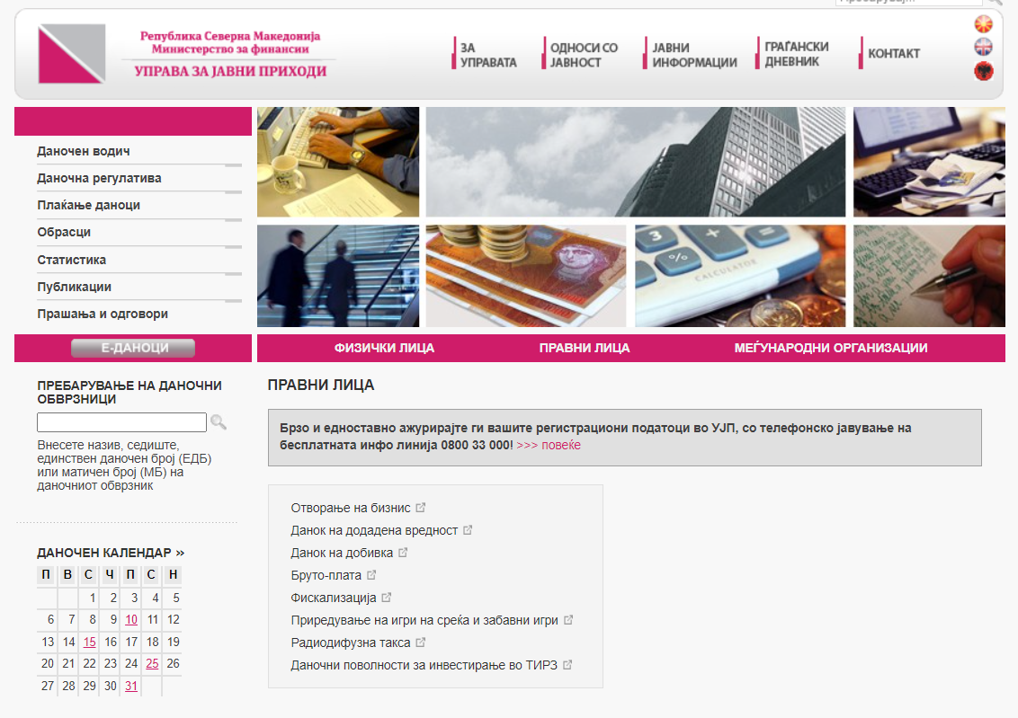

Slide 17
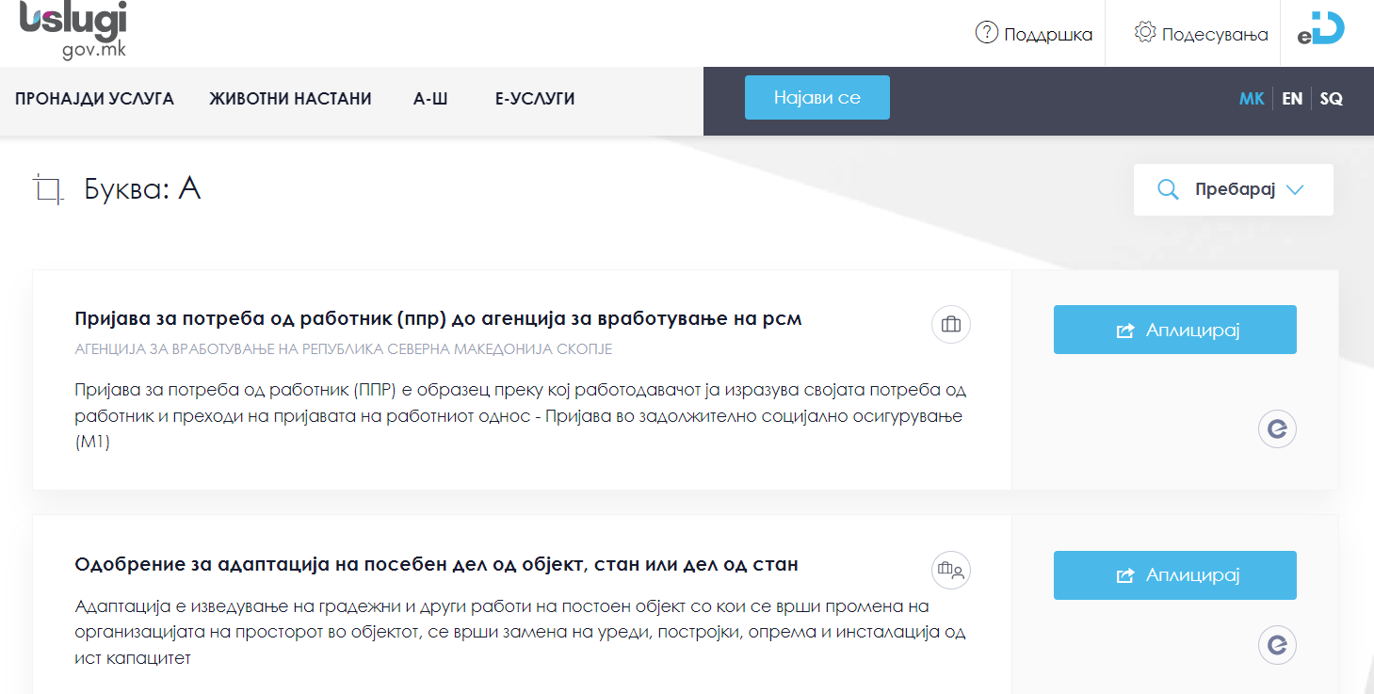

Slide 18
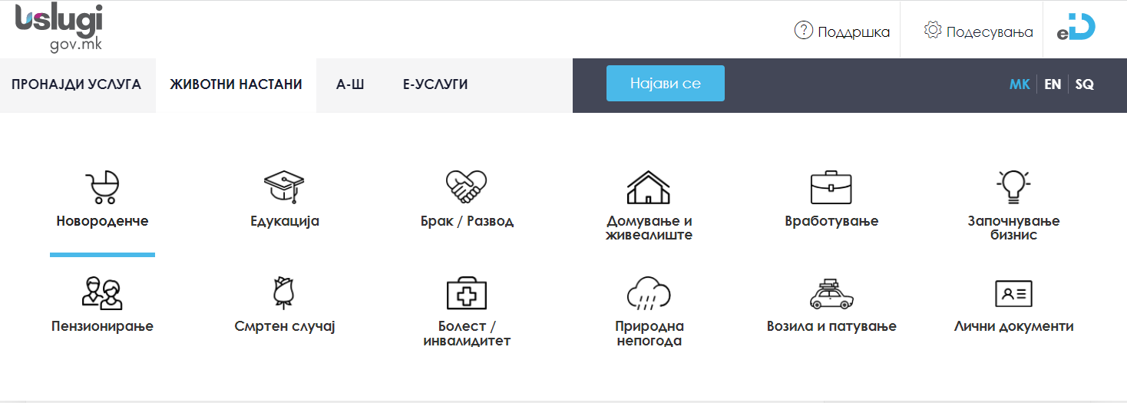
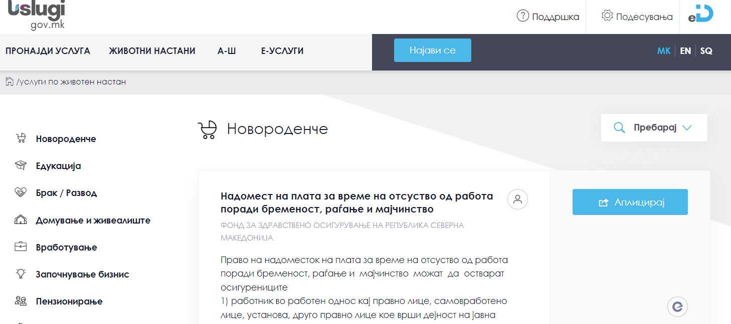
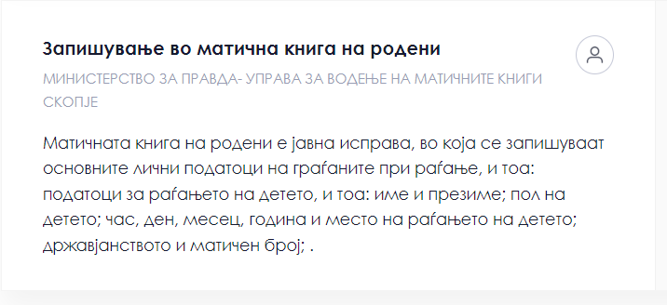

Slide 19
